Slide 1

MANUAL VITRINE RESHOP

Slide 2



O que é Vitrine Reshop?
O módulo RESHOP Vitrine é a solução que possibilita que o cliente compre na loja física, e mesmo se o produto não estiver em estoque, receba através da loja online direto na sua casa.
O estoque do E-commerce é disponibilizando para venda no POS da loja, possibilitando que o cliente pague na mesma compra itens de loja e do site.
A venda conta para onde foi originada, portanto, mesmo faturando alguma peça pelo e-commerce, a venda entra para a loja pois é processada integralmente no POS da loja.

Slide 3

VITRINE x OMNI
O conceito do vitrine é o inverso do omni:
VITRINE RESHOP _ ENVIO DO E-COMMERCE
Pedidos realizados através do sistema da loja, utilizando o estoque do e-commerce, sendo despachados pelo e-commerce.
OMNI (2 MODALIDADES):
PICK-UP STORE _ RETIRADA EM LOJA
Pedidos realizados através do e-commerce, que serão retirados em lojas físicas.
SHIPPING FROM STORE _ ENVIO DA LOJA
Pedidos realizados através do e-commerce, que serão despachados pelas lojas físicas para o endereço indicado pelo cliente.
7

Slide 4






PASSO A PASSO

Slide 5

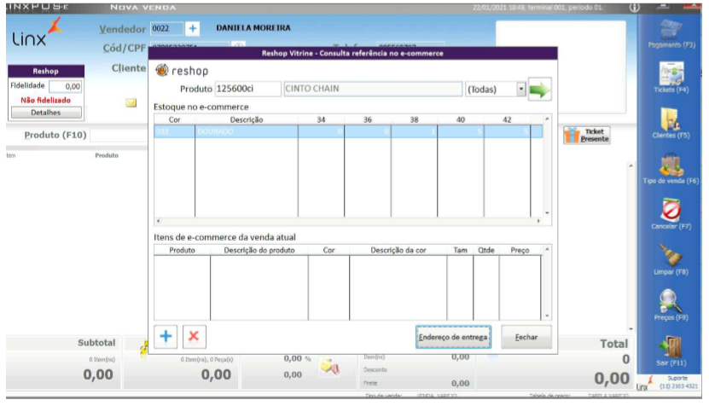

Realizando uma venda
Para realizar a venda Vitrine, acesse a tela de vendas do Linx, preencha os campos (Vendedor) e (Cliente), clique
no caminhãozinho para a escolha dos produtos do e-commerce.
Após clicar, abrirá uma tela para digitar o código do produto, em seguida clicar na setinha verde que vai exibir o estoque disponível.
Selecionar o tamanho desejado, em seguida clicar no botão
7

Slide 6
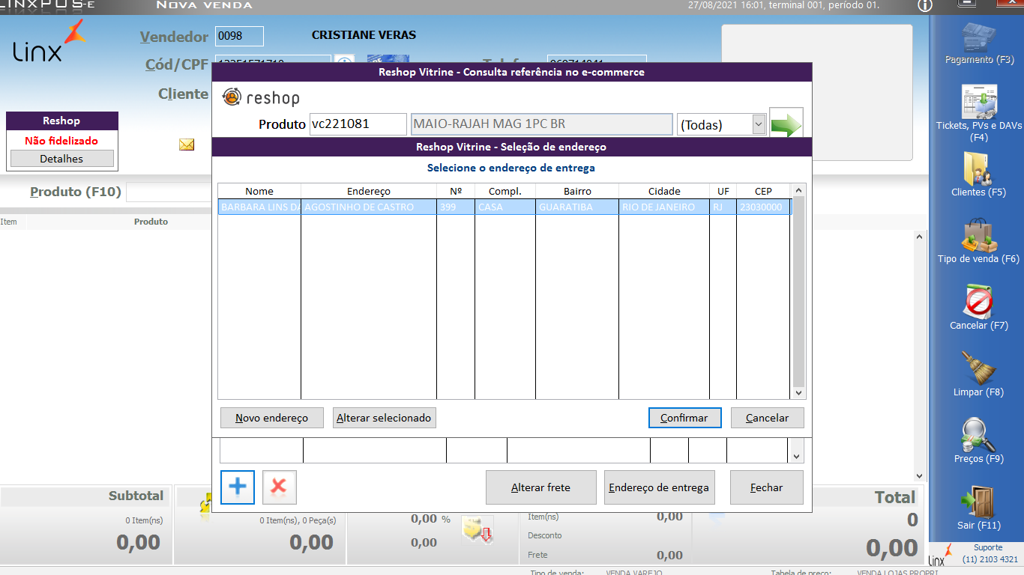
Realizando uma venda
Abrirá uma tela para confirmação dos dados do endereço de entrega, fazer a confirmação com a cliente. Se a mesma tiver mudado de endereço, fazer a atualização, clicando em >
Caso a cliente deseje enviar para um endereço que não seja o dela, clicar em , em seguida clicar em .
*Neste passo é de extrema importância conferir os dados do cliente como endereço para que seja entregue corretamente e e-mail para que receba os status do pedido e consiga acompanhá-lo, solicitar devolução, etc.
7

Slide 7

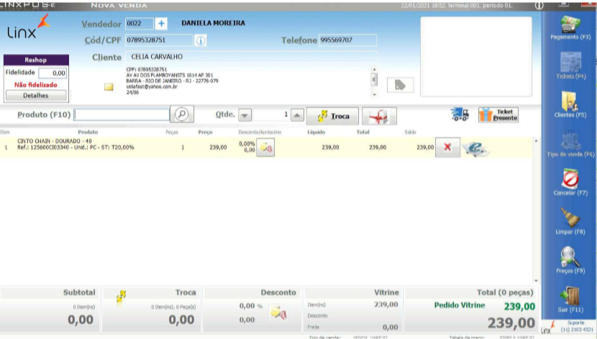
Realizando uma venda
Clicar em , após esse passo o item já vai aparecer na tela de vendas.
7

Slide 8

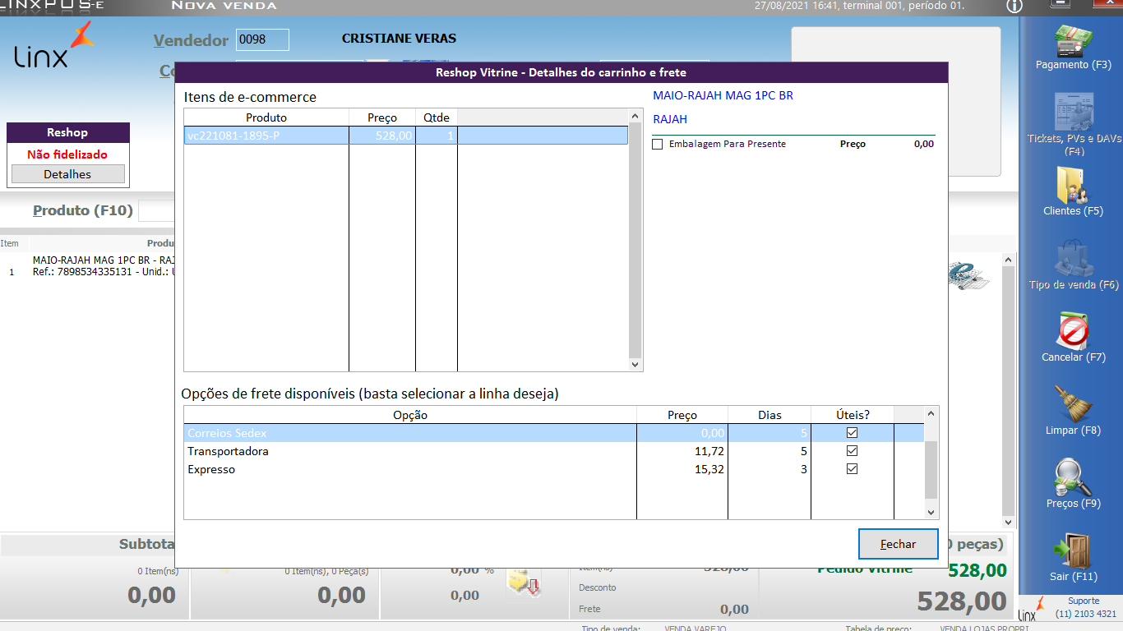
Realizando uma venda
Com o produto já na tela de vendas, clicar em .
*Abrirá uma tela para selecionar a opção de frete, temos 3 opções: Correios, transportadora e expresso. Ao lado do frete é exibido o prazo de entrega (sempre contar 1 dia a mais pois será faturado em até 1 dia útil) e os valores. Disponibilizamos a opção frete grátis. Caso a cliente queira outra forma de entrega, o valor será incluído no total do pedido e a cliente pagará tudo junto.
Obs: Se for presente, marque a opção .Após Após, clicar em FECHAR.
7

Slide 9
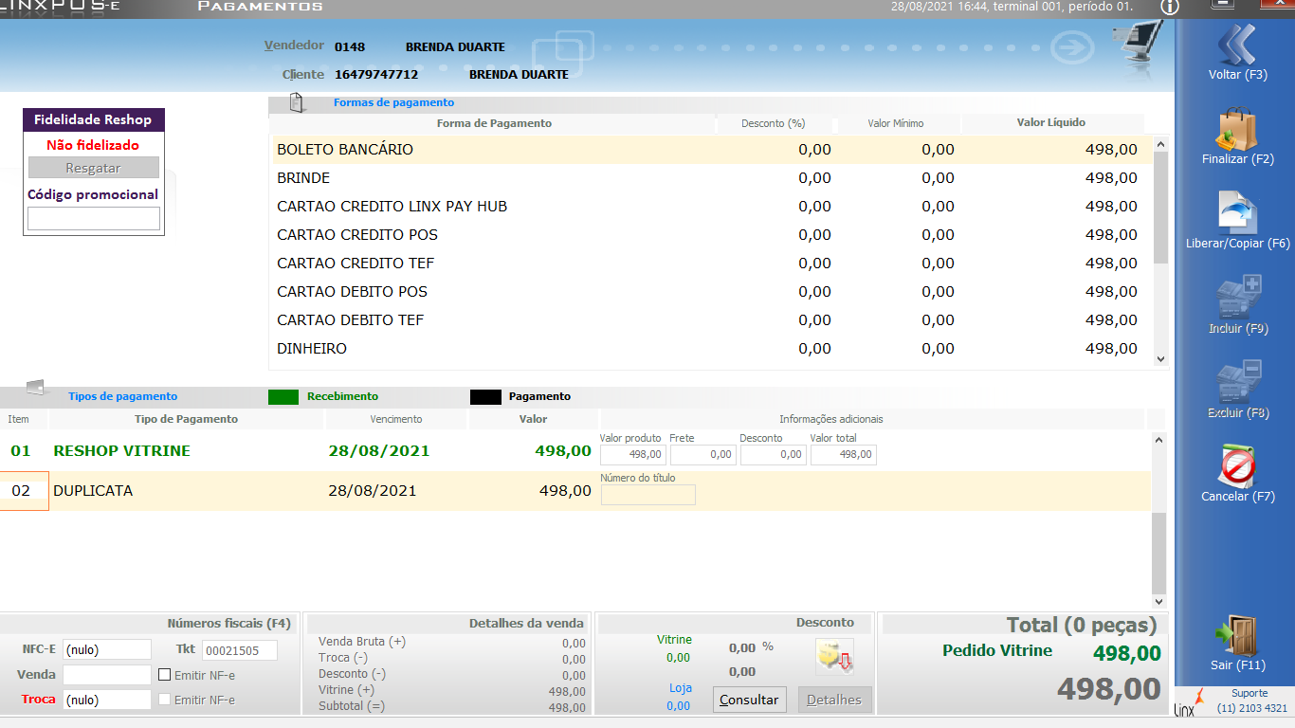
Realizando uma venda
OBS: Na tela de pagamento aparecem duas opções:
1- RESHOP VITRINE (venda do site)
2- DUPLICATA: Essa opção terá que ser alterada de acordo com a forma de pagamento escolhida pela cliente.
Em seguida, clique em finalizar para que a venda seja concluída.

Slide 10
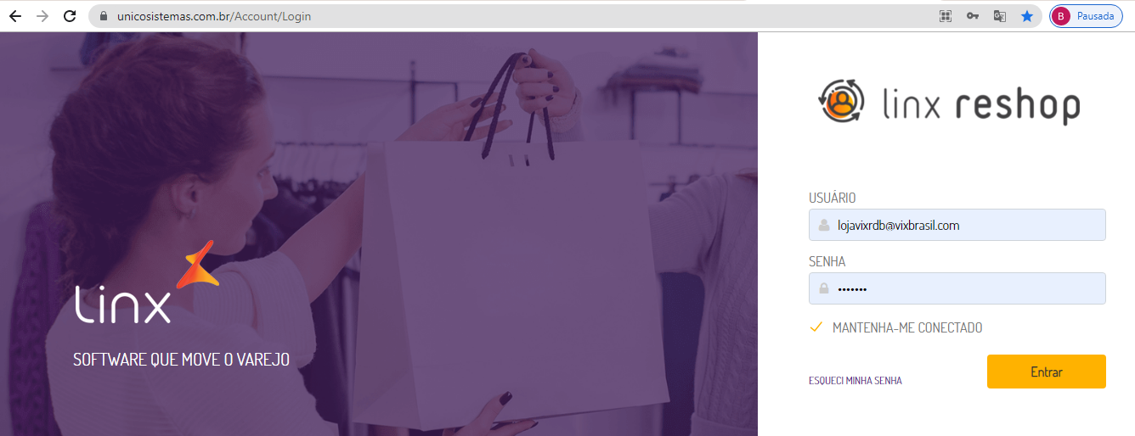
Realizando uma venda
Após a conclusão da venda. Podemos consultar o pedido já dentro do Reshop, através do site: https://www.unicosistemas.com.br/Account/Login
O T.I passará os dados de usuário e senha para a loja acessar. Ao receber os dados, fazer login para entrar na plataforma.

Slide 11
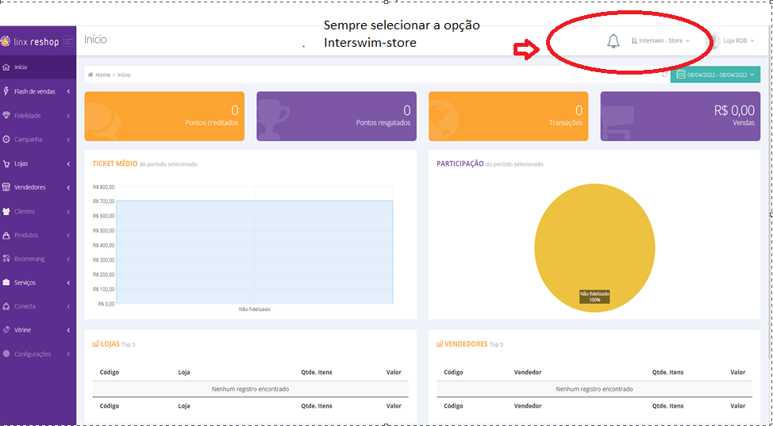
Realizando uma venda
Ao entrar o painel terá o layout abaixo, com dashboards com valores, ticket médio, entre outros.
7

Slide 12
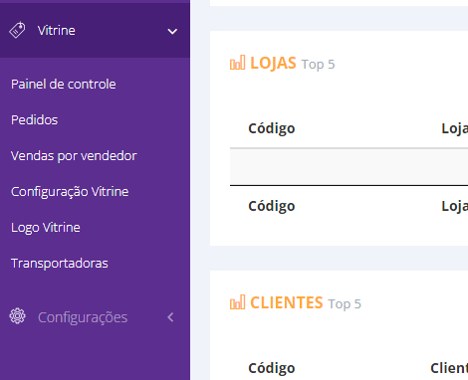
Na aba> terá outras opções de consultas:

Slide 13
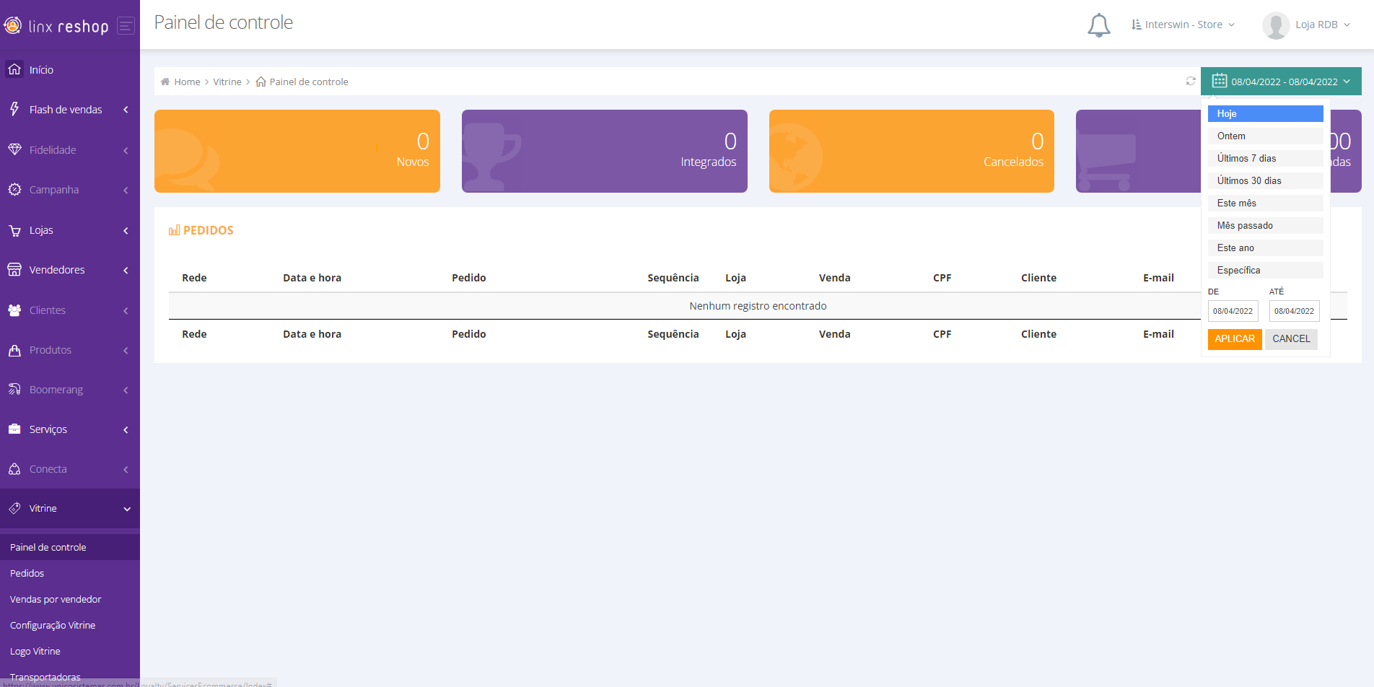
Na aba > Painel de controle, pode ser feita a consulta por dia, período, mensal e etc:

Slide 14
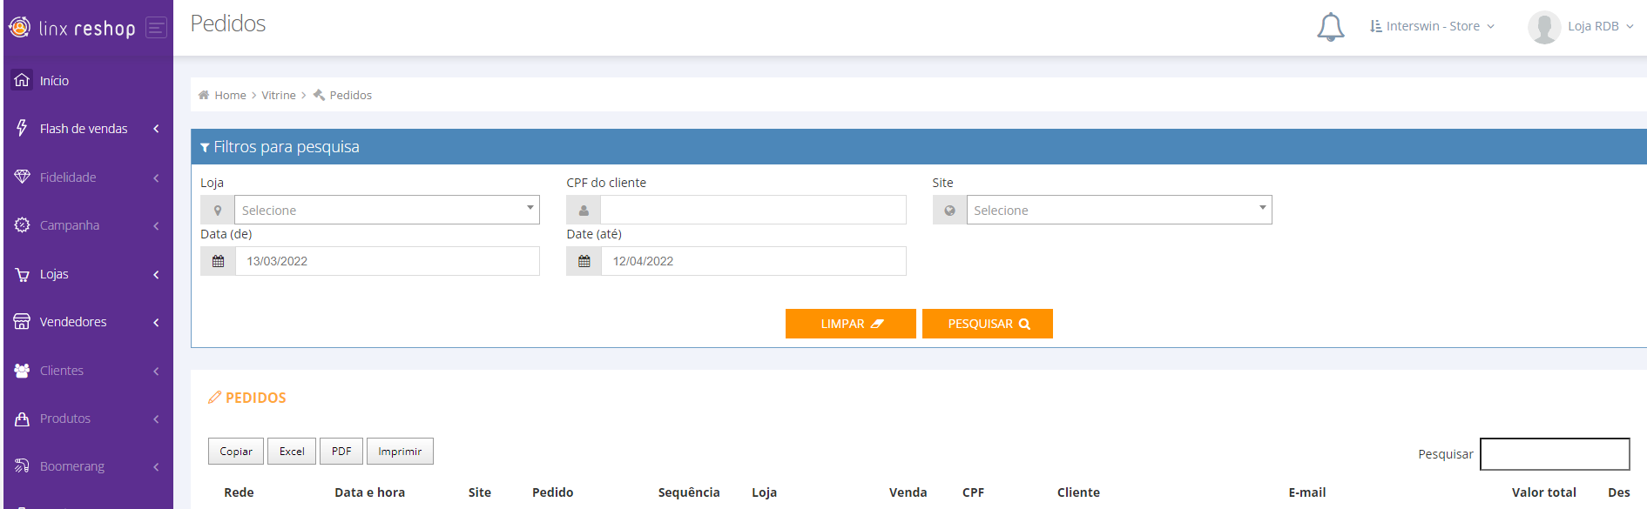
Na aba >> Pedidos >> Filtros para selecionar vendas específicas:

Slide 15
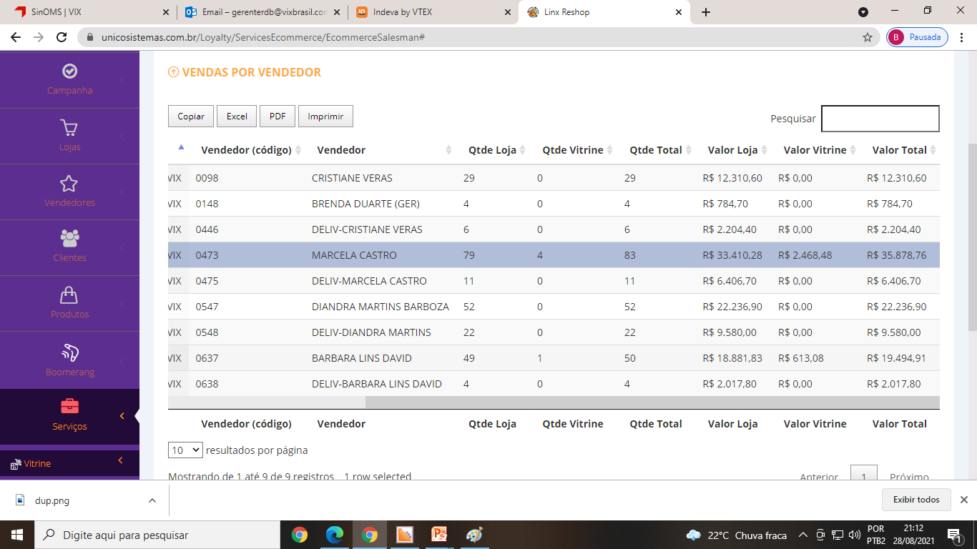
Realizando uma venda
Caso queira o relatório de vendas por vendedora, clique em
Abrirá um relatório com o nome e a quantidade total de peças vendidas por vendedora.
Obs: Como o Linx faz a separação da venda VITRINE e venda PRESENCIAL, no relatório vai aparecer separadamente também.
Obs: A quantidade de peças vendidas através do VITRINE está na coluna ‘’Qtde Vitrine’’ onde a seta está sinalizando.

Slide 16



PONTOS IMPORTANTES

Slide 17
Pontos importantes
Para este tipo de venda é necessário ter o cadastro do cliente vinculado a venda, ou seja, é muito importante que em toda venda o cadastro seja realizado e seja realizada a conferência dos dados como endereço de entrega (para que ela receba corretamente) e e-mail (para que acompanhe os status do pedido).
A peça comprada com estoque do e-commerce gera um vale crédito para a loja com 2 vias, sendo uma para o cliente e outra para a loja poder fechar o caixa. Neste mesmo momento será gerado um pedido no E-commerce para faturamento da peça do cliente. Quando esse pedido for baixado no e-commerce o vale gerado na loja será baixado do sistema fechando a operação.
Após a finalização da venda, o processo segue normalmente pelo e-commerce. O pedido será embalado e enviado através do CD como vale/adiantamento de crédito e entra na venda do e-commerce como um vale.
A cliente consegue acompanhar os status do pedido através do seu e-mail, onde receberá todas as informações como o código de rastreio e prazo de entrega.
Em casos de extravio, atraso, alteração de endereço de entrega, devoluções, a tratativa será feita pelo atendimento.
O processo de troca continua o mesmo: em lojas físicas trocamos somente peças Full Price. Peças de Sale serão devolvidas no site.
7

Slide 18
CONTATO
CONTATOS:
Atendimento ao cliente (SAC)*: (024) 99218-7896
*quando o cliente tiver alguma dúvida sempre encaminhar para este número
Atendimento exclusivo para o time de vendas (loja/vendedoras)*: (021) 97301-4387
*uso único e exclusivo da equipe de vendas, não divulgar esse número ao cliente
7

Slide 19
Perguntas Frequentes
A compra pela loja gera número de pedido no site?
Sim. A loja ao finalizar o pagamento a cliente receberá um e-mail com a confirmação de compra e o número do pedido. Caso não tenha recebido confirmar se o endereço de e-mail cadastrado está correto, pois é de suma importância que a cliente receba os e-mails de atualizações.
2. Posso alterar o endereço de entrega após concluir a compra?
Nesse caso será necessário confirmar com a equipe de atendimento se o pedido foi faturado, pois após o faturamento não é mais possível alterações.
Contatos: E-mail: atendimento@vixbrasil.com ou WhatsApp 24 99218-7896.
3. Quero cancelar o pedido?
Caso o pedido não tenha sido faturado é possível o cancelamento antes da postagem. Após o faturamento a cliente deve aguardar a entrega do pedido para registrar a devolução através do link: https://vixbrasil.minhatroca.com.br/ com a forma de reembolso estorno. Desta maneira, em até 24h receberá no e-mail o código da autorização de postagem, sem custo, para levar em uma agência dos Correios mais próxima.
4. Posso colocar o endereço de entrega da loja?
Não é possível, a entrega não é feita diretamente na loja e sim na administração do shopping o que pode acabar extraviando.
7

Slide 20
Perguntas Frequentes
5. Qual o prazo de entrega?
As formas de envios e prazos são disponibilizadas no Linx POS antes de finalizar a compra e a cliente também recebe essa informação no e-mail de confirmação do pedido.
6. Vou pagar frete?
Não. Concedemos frete grátis. Mas caso a cliente optar por receber entrega na modalidade “Expressa” o frete é cobrado na compra.
7. Posso agendar o horário da entrega?
Não. As transportadoras entregam em horário comercial, das 8h às 20h.
8. Consigo acompanhar o andamento da entrega?
Sim. Assim que o pedido for despachado receberá um link no e-mail para rastrear a entrega no site da transportadora.
9. Posso trocar no site?
O site não faz troca, só devolução. A cliente pode optar por um Vale compras para utilizar, exclusivamente, no site ou a restituição do valor na mesma forma de pagamento.
7

Slide 21
Perguntas Frequentes
10. Posso trocar na loja física?
Somente peças da coleção vigente são trocadas na loja física.
11. O código Vale compras pode usado na loja física?
Não é possível, somente no site.
12. Meu pedido está em atraso e preciso para uma ocasião especifica?
Contatar a equipe de atendimento para verificar junto a transportadora o motivo do atraso e uma melhor previsão de entrega.
Contatos: E-mail: atendimento@vixbrasil.com ou através do WhatsApp 24 99218-7896.
13. Verifiquei que meu pedido está com status “Roubado” no rastreio. E agora?!
A cliente não precisa se preocupar que vamos reenviar o pedido.
Comunicar imediatamente a equipe de atendimento para providenciarmos o reenvio através do e-commerce.
7

